Slide 1
WELCOME

Slide 2



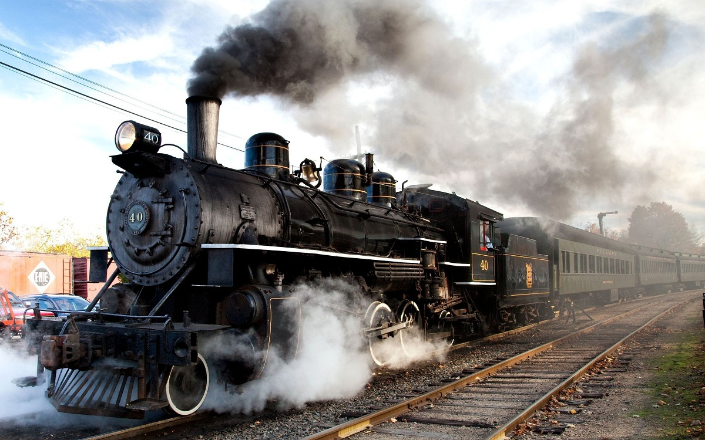


















Slide 3



Câu 1: Chặt không đứt
Bứt không rời
Phơi không khô
Chụm không đỏ.
(Là gì? )
Nước

Slide 4
Câu 2: Cái gì trong lạnh ngoài nóng?
Tủ lạnh

Slide 5
Câu 3:
Khi nắng thì tôi bay lên
Gió đưa tôi đến mọi miền xa xôi.
Khi lạnh hạt đã nặng rồi
Tôi sà xuống đất về nơi cội nguồn.
(Là gì?)
Hơi nước

Slide 6
Câu 4: Cái gì mà khi bật lên, bên trong lạnh, bên ngoài nóng?
Máy lạnh

Slide 7
Câu 5: Đố bạn có bao nhiêu chữ C trong câu sau đây: “ Chất rắn, chất lỏng, chất khí”?
1 chữ C

Slide 8
Câu 6: Cái gì đen khi bạn mua nó, đỏ khi dùng nó và xám xịt khi vứt nó đi?
Cục than

Slide 9
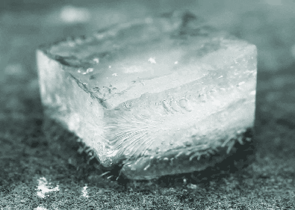
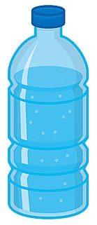


Slide 10
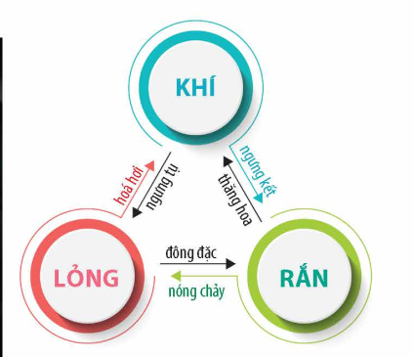
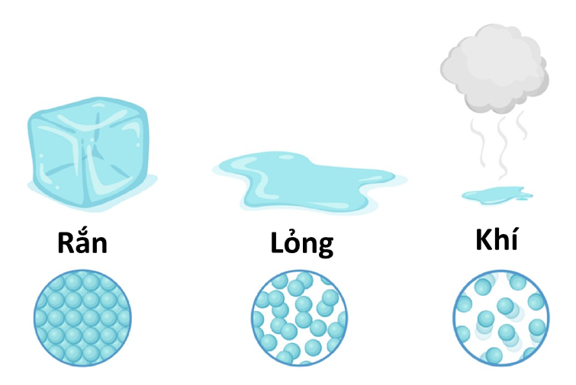

CHƯƠNG 1
VẬT LÍ NHIỆT
BÀI 1
CẤU TRÚC CỦA CHẤT SỰ CHUYỂN THỂ
BẮT ĐẦU

Slide 11
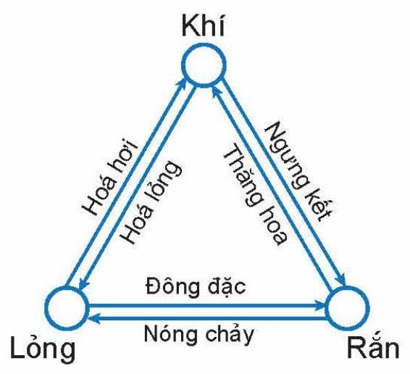
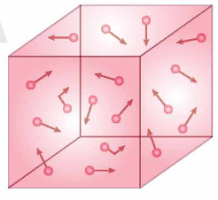
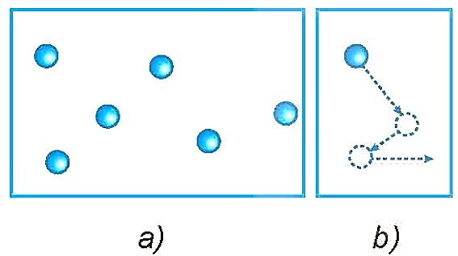
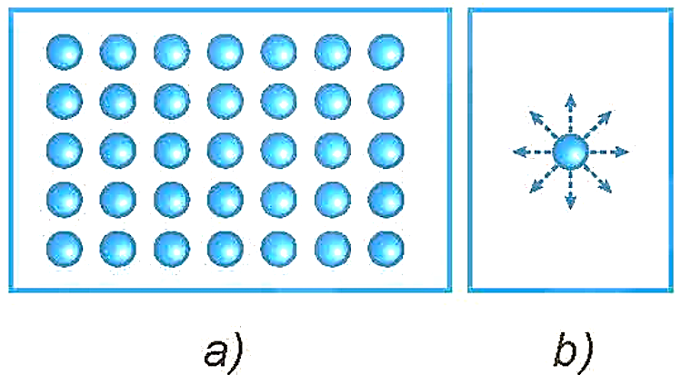
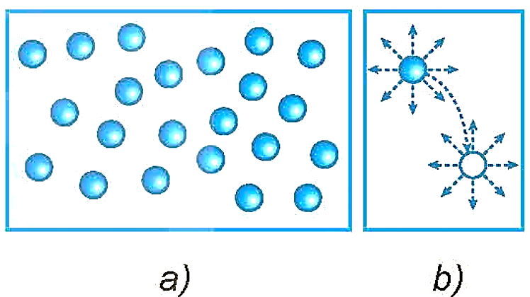
NỘI DUNG CHÍNH
I. MÔ HÌNH ĐỘNG HỌC PHÂN TỬ VỀ CẤU TẠO CHẤT
II. CẤU TRÚC CỦA CHẤT RẮN, CHẤT LỎNG, CHẤT KHÍ
III. SỰ CHUYỂN THỂ
CÔ NHUNG CUTE
0972464852

Slide 12
I. MÔ HÌNH ĐỘNG HỌC PHÂN TỬ VỀ CẤU TẠO CHẤT

Slide 13
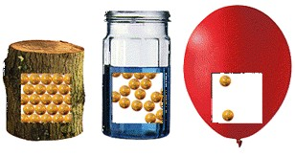
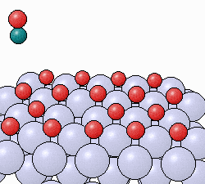
I. MÔ HÌNH ĐỘNG HỌC PHÂN TỬ VỀ CẤU TẠO CHẤT
1. Các chất được cấu tạo từ các hạt riêng biệt là phân tử.
2. Các phân tử chuyển động không ngừng. Nhiệt độ của vật càng cao thì tốc độ chuyển động của các phân tử cấu tạo nên vật càng lớn.
3. Giữa các phân tử có lực hút và đẩy gọi chung là lực liên kết phân tử.

Slide 14
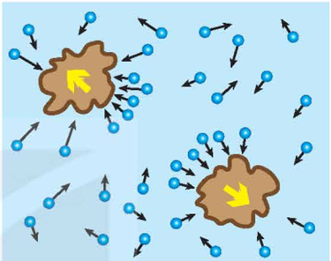
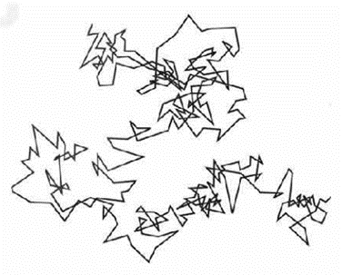
PHIẾU HỌC TẬP SỐ 1
Câu 1: a) Tại sao TN của Brown được coi là một trong những TN chứng tỏ các phân tử chuyển động hỗn loạn, không ngừng?
b) Làm thế nào để với TN của Brown có thể chứng tỏ được khi nhiệt độ của nước càng cao thì các phân tử nước chuyển động càng nhanh?
Câu 2: Hãy tìm các hiện tượng thực tế chứng tỏ giữa các phân tử có lực đẩy, lực hút?

Slide 15

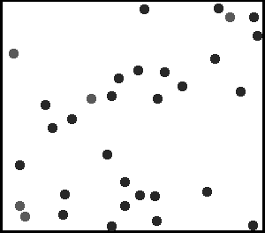
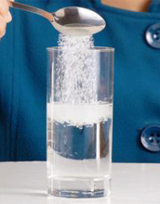
ĐÁP ÁN PHIẾU HỌC TẬP SỐ 1
Câu 1:
a) Vì các hạt nhỏ trong chất lỏng, chất khí là do các phân tử chất lỏng, chất khí luôn chuyển động, chúng có thể va chạm vào các hạt nhỏ từ nhiều phía khác nhau. Các va chạm này không cân bằng nhau nên các hạt nhỏ cũng chuyển động hỗn loạn không ngừng.
b) VD: lấy đường đổ vào nước nóng thì đường sẽ tan rất nhanh. Còn khi bỏ đường vào nước đá thì phải khuấy chúng lên vì nó rất lâu tan.

Slide 16
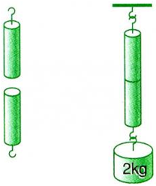
ĐÁP ÁN PHIẾU HỌC TẬP SỐ 1
Câu 2:
+ Lực hút giữa các phân tử: Cho hai thỏi chì có mặt nhẵn tiếp xúc với nhau thì chúng hút nhau (vì khi đó khoảng các giữa các phân tử ở 2 mặt gần nhau).

Slide 17
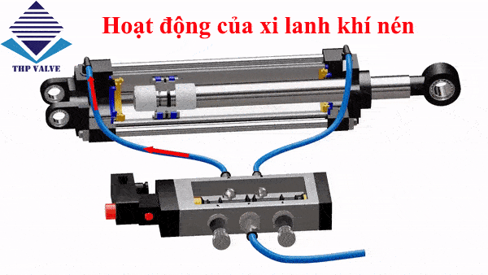
ĐÁP ÁN PHIẾU HỌC TẬP SỐ 1
Câu 2:
+ Lực đẩy giữa các phân tử: Cho chất khí nhốt vào một xilanh rồi đẩy pittông nén lại. Ta chỉ nén được khối khí đến một thể tích nhất định vì khi đó lực đẩy giữa các phân tử là rất lớn, chống lại lực nén của pittông.
CÔ NHUNG CUTE
0972464852

Slide 18
II. CẤU TRÚC CỦA CHẤT RẮN, CHẤT LỎNG VÀ CHẤT KHÍ

Slide 19

THẢO LUẬN NHÓM HOÀN THÀNH PHT SỐ 2 VÀ SỐ 3

Slide 20

PHIẾU HỌC TẬP SỐ 2
Câu hỏi:
Hãy dựa vào H1.3 để mô tả, so sánh khoảng cách và sự sắp xếp (a), chuyển động (b) của phân tủ ở các thể khác nhau. Từ đó mô tả một cách sơ lược về cấu trúc của chất rắn, chất lỏng, chất khí.

Slide 21

Đáp án phiếu học tập số 2
- Ở thể khí, các phân tử ở xa nhau. Lực tương tác giữa các phân tử rất yếu nên các phân tử chuyển động hoàn toàn hỗn loạn.

Slide 22
Đáp án phiếu học tập số 2
- Ở thể rắn, các phân tử ở gần nhau. Lực tương tác giữa các phân tử chất rắn rất mạnh nên giữ được các phân tử này ở các vị trí xác định và làm cho chúng chỉ có thể dao động xung quanh các vị trí cân bằng xác định này.
CÔ NHUNG CUTE
0972464852

Slide 23
Đáp án phiếu học tập số 2
- Ở thể lỏng được coi là trung gian giữa thể khí và thể rắn. Lực tương tác giữa các phân tử ở thể lỏng lớn hơn lực tương tác giữa các phân tử ở thể khí nên giữ được các phân tử không chuyển động phân tán ra xa nhau.

Slide 24
Đáp án phiếu học tập số 2
⇒ Mô tả sơ lược cấu trúc:
+ Khoảng cách giữa các phân tử càng lớn thì lực liên kết giữa chúng càng yếu.
+ Các phân tử sắp xếp có trật tự thì lực liên kết giữa chúng mạnh.

Slide 25
PHIẾU HỌC TẬP SỐ 3
Câu hỏi:
Hãy giải thích các đặc điểm sau đây của thể khí, thể rắn, thể lỏng.
a) Chất khí không có hình dạng và thể tích riêng, luôn chiếm toàn bộ thể tích bình chứa và có thể nén được dễ dàng.
b) Vật ở thể rắn có thể tích và hình dạng riêng, rất khó nén.
c) Vật ở thể lỏng có thể tích riêng nhưng không có hình dạng riêng.

Slide 26
Đáp án phiếu học tập số 3
a) Vì ở thể khí các phân tử ở xa nhau. Lực tương tác giữa các phân tử rất yếu nên các phân tử chuyển động hoàn toàn hỗn loạn
⇒ Vì vậy chất khí không có hình dạng và thể tích riêng, luôn chiếm toàn bộ thể tích bình chứa và có thể nén được dễ dàng.
CÔ NHUNG CUTE
0972464852

Slide 27
Đáp án phiếu học tập số 3
b) Vì ở thể rắn, các phân tử ở gần nhau. Lực tương tác giữa các phân tử chất rắn rất mạnh nên giữ được các phân tử này ở các vị trí xác định và làm cho chúng chỉ có thể dao động xung quanh các vị trí cân bằng xác định này
⇒ Vì vậy vật ở thể rắn có thể tích và hình dạng riêng, rất khó nén.

Slide 28
Đáp án phiếu học tập số 3
c) Vì thể lỏng được coi là trung gian giữa thể khí và thể rắn. Lực tương tác giữa các phân tử ở thể lỏng lớn hơn lực tương tác giữa các phân tử ở thể khí nên giữ được các phân tử không chuyển động phân tán ra xa nhau
⇒ Vì vậy vật ở thể lỏng có thể tích riêng nhưng không có hình dạng riêng.
CÔ NHUNG CUTE
0972464852

Slide 29

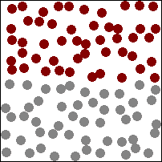
Đặc điểm của phân tử:
Khoảng cách giữa các phân tử càng lớn thì lực liên kết giữa chúng càng yếu.
Các phân tử sắp xếp có trật tự thì lực liên kết giữa chúng mạnh
CÔ NHUNG CUTE
0972464852

Slide 30
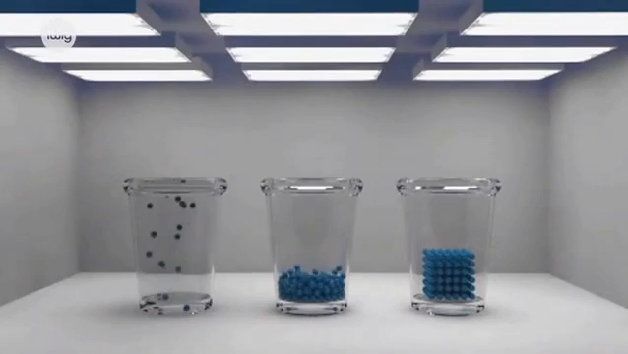

Slide 31

III. SỰ CHUYỂN THỂ
CÔ NHUNG CUTE
0972464852

Slide 32

1. Sự chuyển thể
CÔ NHUNG CUTE
0972464852
- Các chất có thể chuyển từ thể này sang thể khác.
- Đa số các chất ở thể rắn khi nóng lên có thể chuyển sang thể lỏng, rồi từ thể lỏng sang thể khí.
- Ngược lại, đa số chất khí khi lạnh đi có thể chuyển sang thể lỏng, rồi từ thể lỏng sang thể rắn
- Một số chất có thể chuyển trực tiếp từ thể rắn sang thể khí và ngược lại.
Hình 1.4:
Sơ đồ các hình thức chuyển thể

Slide 33
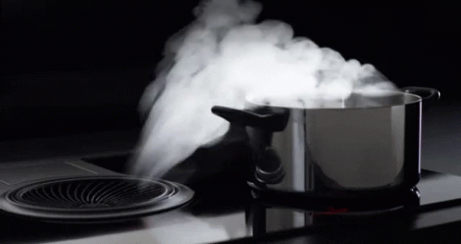
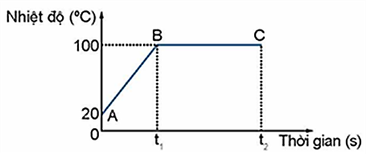
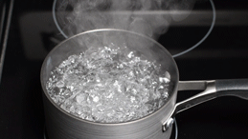
2. Dùng mô hình động học phân tử giải thích sự chuyển thể
Đọc thông tin SGK/ 8
Sự bay hơi
Hình 1.5: Đồ thị về sự thay đổi nhiệt độ của nước theo thời gian khi được đun sôi
Sự sôi

Slide 34

Tại sao khi bay hơi nhiệt độ của chất lỏng giảm???
CÔ NHUNG CUTE
0972464852

Slide 35
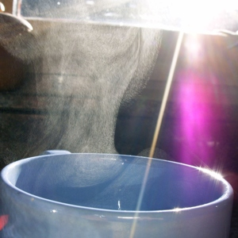
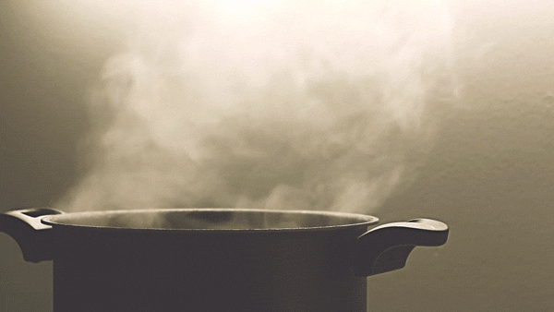
Khi một chất lỏng bay hơi, các phân tử trong chất lỏng chuyển từ trạng thái lỏng sang trạng thái hơi. Quá trình này đòi hỏi một lượng năng lượng để thắng lực liên kết giữa các phân tử và thoát ra khỏi bề mặt của chất lỏng.
→ Khi chúng thoát ra, chất lỏng mất đi năng lượng dưới dạng động năng (của phân tử thoát). Dẫn đến nội năng giảm – nhiệt độ giảm
CÔ NHUNG CUTE
0972464852

Slide 36

THẢO LUẬN NHÓM HOÀN THÀNH PHT SỐ 4 VÀ SỐ 5
CÔ NHUNG CUTE
0972464852

Slide 37
PHIẾU HỌC TẬP SỐ 4
Câu 1: Hãy dựa vào đồ thị ở H1.5 để mô tả sự thay đổi nhiệt độ của nước khi được đun từ 20℃ tới khi sôi?
Câu 2: Khi nước đang sôi thì năng lượng mà nước nhận được từ nguồn nhiệt có được chuyển hóa thành động năng của các phân tử nước không? Tại sao?
Hình 1.5: Đồ thị về sự thay đổi nhiệt độ của nước theo thời gian khi được đun sôi
CÔ NHUNG CUTE
0972464852

Slide 38

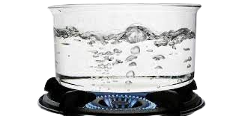
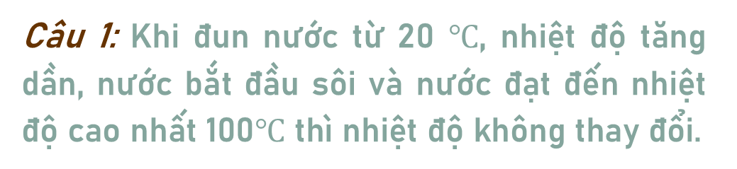
ĐÁP ÁN PHIẾU HỌC TẬP SỐ 4
Câu 1: Khi đun nước từ 20 $℃$, nhiệt độ tăng dần, nước bắt đầu sôi và nước đạt đến nhiệt độ cao nhất 100$℃$ thì nhiệt độ không thay đổi.
Câu 2: Khi nước đang sôi thì năng lượng mà nước nhận được từ nguồn nhiệt có được chuyển hoá thành động năng của các phân tử nước, do tiếp tục được cung cấp nhiệt lượng nên các phân tử chất lỏng chuyển động nhiệt mạnh hơn, làm phá vỡ sự liên kết giữa các phân tử chất lỏng với nhau, phân tử chất lỏng chuyển sang phân tử hơi

Slide 39
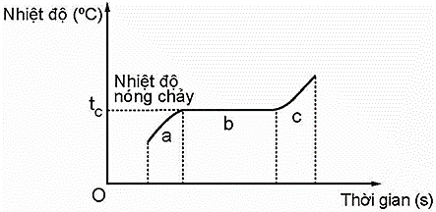
THẢO LUẬN NHÓM
THẢO LUẬN NHÓM
PHIẾU HỌC TẬP SỐ 5
Câu 1: Tại sao chất rắn kết tinh khi được đun nóng có thể chuyển thành chất lỏng?
Câu 2: a) Hãy dựa vào H1.7 để mô tả quá trình nóng chảy của chất kết tinh?
b) Giải thích tại sao khi đang nóng chảy, nhiệt độ của chất rắn kết tinh không tăng dù vẫn nhận được nhiệt năng. Năng lượng mà chất rắn kết tinh nhận được lúc này dùng để làm gì?
Hình 1.7: Đồ thị sự thay đổi nhiệt độ của chất rắn kết tinh khi được làm nóng chảy

Slide 40
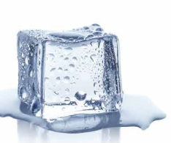
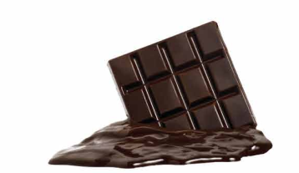
CÔ NHUNG CUTE
0972464852
ĐÁP ÁN PHIẾU HỌC TẬP SỐ 5
Câu 1:
Khi nhiệt độ tăng, phá vỡ sự liên kết giữa các phân tử chất rắn, đến một nhiệt độ xác định, năng lượng mà phân tử nhận được đủ thắng lực liên kết giữa chúng, làm cho chúng phá vỡ đi sự cân bằng ban đầu, và chúng bắt đầu chuyển từ thể rắn sang thể lỏng

Slide 41
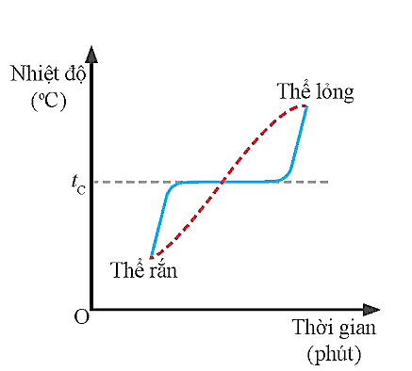
ĐÁP ÁN PHIẾU HỌC TẬP SỐ 5
Câu 2:
a) Khi đun, nhiệt độ chất rắn tăng dần, khi đến nhiệt độ t_{C} chất rắn bắt đầu nóng chảy. Suốt thời gian nóng chảy nhiệt độ chất rắn không tăng, khi chảy lỏng hoàn toàn, nhiệt độ chất rắn tiếp tục tăng.
b) Khi đang nóng chảy nhiệt độ của chất rắn kết tinh không tăng dù vẫn nhận được nhiệt năng. Năng lượng mà chất rắn kết tinh nhận được lúc này dùng để chuyển hoá thành động năng cho các phân tử, phá vỡ sự liên kết giữa chúng để chuyển hoàn toàn chất rắn từ thể rắn sang thể lỏng.
CÔ NHUNG CUTE
0972464852

Slide 42
LUYỆN TẬP
CÔ NHUNG CUTE
0972464852

Slide 43





VÒNG QUAY
MAY MẮN
10 điểm
3 kẹo
2 kẹo
+ 1đ
1
2
+1 đ
1 kẹo
10 điểm
1 tràng pháo tay
3
4
QUAY

Slide 44




Câu 1: Tính chất nào sau đây không phải là của phân tử?
A. Có lúc đứng yên, có lúc chuyển động
B. Chuyển động không ngừng
C. Giữa các phân tử có khoảng cách
D. Chuyển động càng nhanh thì nhiệt độ của vật càng cao
CÔ NHUNG CUTE
0972464852

Slide 45

Câu 2: Câu nào sau đây nói về chuyển động của phân tử là không đúng?
A. Các phân tử chuyển động không ngừng
B. Chuyển động của phân tử là do lực tương tác phân tử gây ra
C. Các phân tử chuyển động càng nhanh thì nhiệt độ càng cao
D. Các phân tử khí không dao động quanh VTCB

Slide 46
Câu 3: Khi khoảng cách giữa các phân tử rất nhỏ, thì giữa các phân tử
A. Có cả lực hút và lực đẩy, nhưng lực đẩy lớn hơn lực hút
B. chỉ có lực hút
D. Có cả lực hút và lực đẩy, nhưng lực đẩy nhỏ hơn lực hút
C. chỉ có lực đẩy

Slide 47

Câu 4: Câu nào dưới đây là không đúng khi nói về sự nóng chảy của các chất rắn?
A. Mỗi chất rắn kết tinh nóng chảy ở một nhiệt độ xác định không đổi ứng với một áp suất bên ngoài xác định.
B. Nhiệt độ nóng chảy của chất rắn kết tinh phụ thuộc áp suất bên ngoài.
C. Chất rắn vô định hình cũng nóng chảy và đông đặc ở cùng 1 nhiệt độ xác định không đổi
D.Chất rắn kết tinh nóng chảy và đông đặc ở cùng một nhiệt độ xác định không đổi

Slide 48
VẬN DỤNG

Slide 49

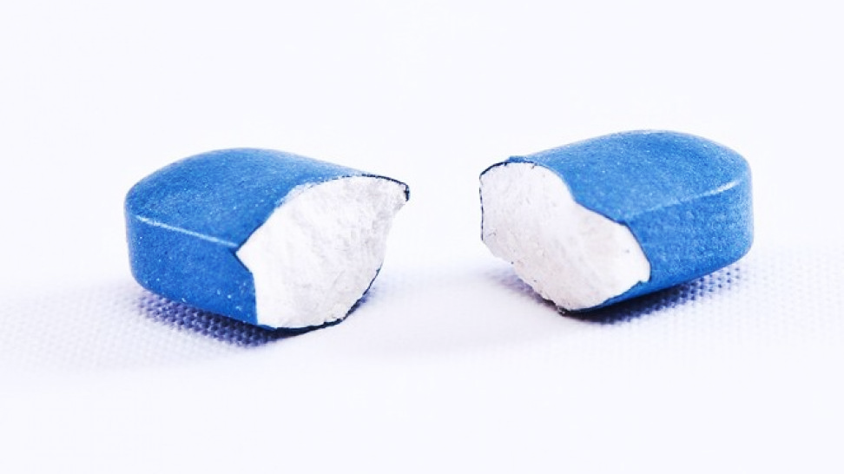
Tại sao có thể sản xuất thuốc viên bằng cách nghiền nhỏ dược phẩm rồi cho vào khuôn nén mạnh? Nếu bẻ đôi viên thuốc rồi dùng tay ép sát hai mảnh lại thì hai mảnh không thể dính liền với nhau. Tại sao?

Slide 50
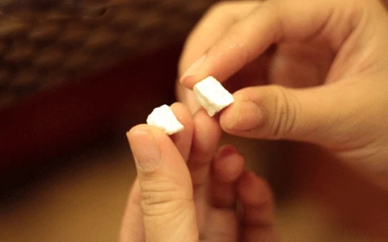
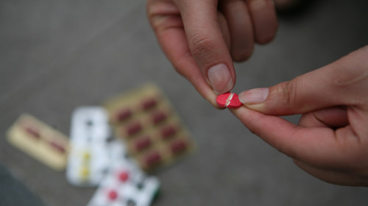
Vì sau khi bẻ đôi viên thuốc. Các liên kết giữa hai mảnh đã bị phá vỡ. Khi ép sát hai mảnh, khoảng cách giữa các phân tử trong hai mảnh lớn hơn kích thước phân tử thuốc nên lực tương tác giữa các phân tử trong hai mảnh là không đáng kể. Do đó, hai mảnh không thể dính liền với nhau

Slide 51


